Slide 1
计算物理
蒙特卡罗方法
http://125.217.162.13/lesson/ComputationalPhysics

Slide 2
蒙特卡罗方法
蒲丰投针
收敛性、误差和优缺点
任意分布的随机数
粒子输运问题
随机过程模拟
梅氏抽样
  √

Slide 3
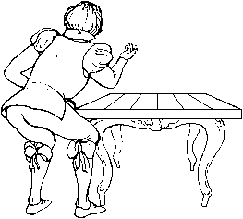
蒲丰投针(1/5)
蒙特卡罗方法
  又称随机抽样技巧或统计试验方法
    以概率统计理论为基础的
    能够比较逼真地描述事物的特点及物理实验过程
    解决一般数值方法难以解决的问题
  随着电子计算机的发展而发展
  首先在核武器的试验与研制中得到了应用
蒲丰投针
  法国数学家蒲丰的1777年出版的著作：“在平面上画有一组间距为 d 的平行线，将一根长度为 l (l<d) 的针任意掷在这个平面上，求此针与平行线中任一条相交的概率。”
  √

Slide 4

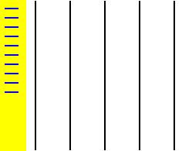
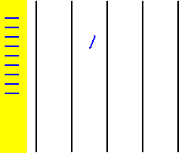
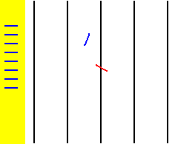
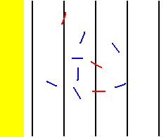
蒲丰投针(2/5)
  步骤
    在桌面上画出间距为 2d 的平行线
    准备长度为 2l (l<d) 的针
    向桌面随机投针
    如果针与平行线相交，则计数器 n 加 1
    计算：计数器 n 与总投针数 N 的比例(视作相交概率 P )
  概率分析 P = ?
    各条平行线地位等同，仅考虑某条平行线附近的情况
    平行线方向的 x 坐标对概率没影响
    针的中点的 y 坐标在线之间等概率落入(均匀分布在 [0, d])，仅当 y≤l 才可能针-线相交
    针-线的夹角 θ 均匀分布在 [0, π]，θ 与 y 独立
y
x
  √

Slide 5
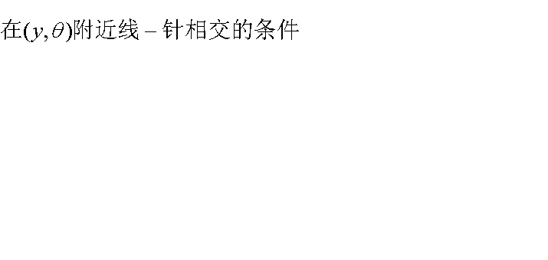
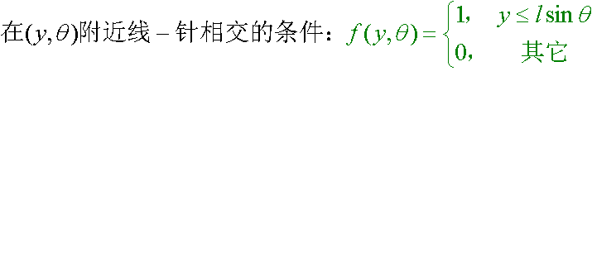
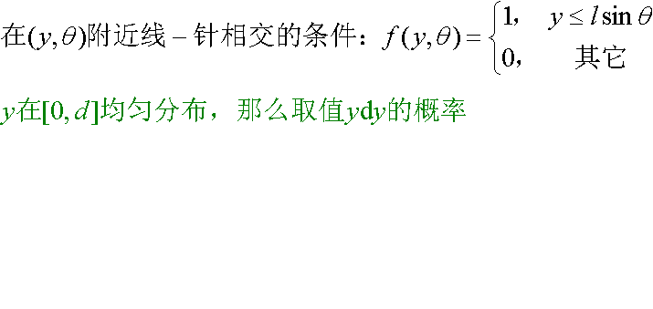
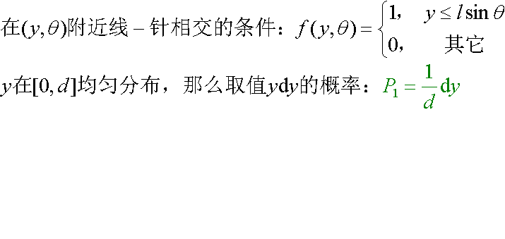
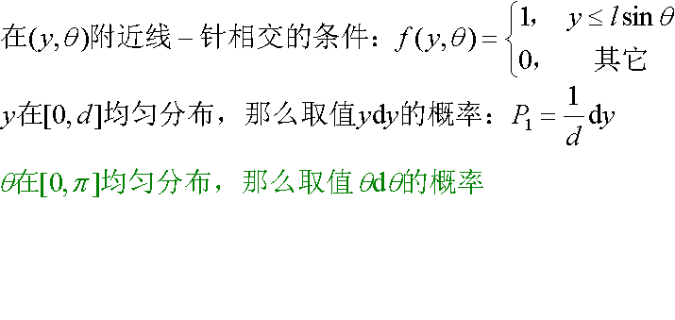
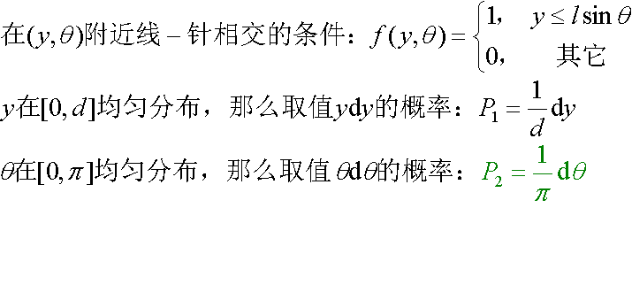
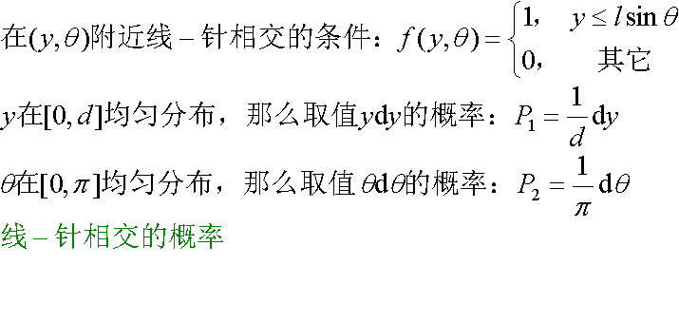
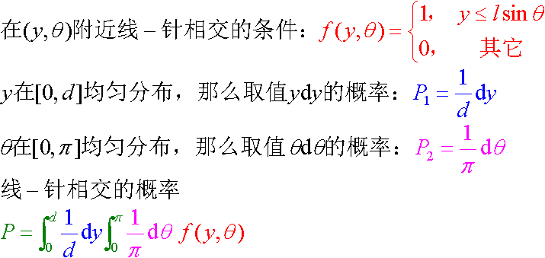
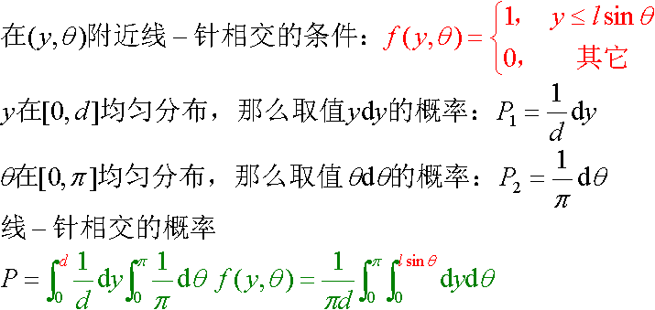
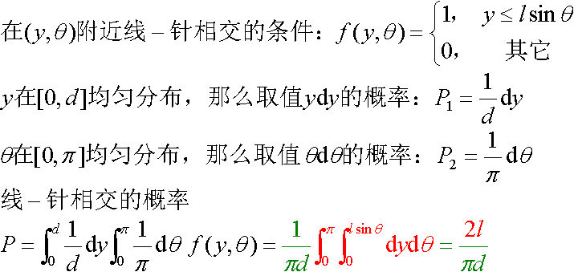
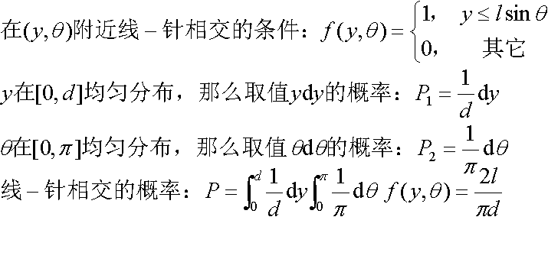
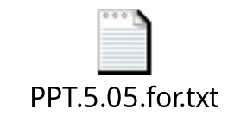
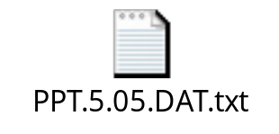
蒲丰投针(3/5)
y
    概率 P = 2l / (π d) ，可计算圆周率
x
实验者 | 时间 | 针长 | 总投数 | 相交数 | π 值
Wolf | 1850 | 0.8 | 5,000 | 2,532 | 3.1596
Smith | 1855 | 0.6 | 3,204 | 1,218 | 3.1554
De Morgan,C | 1860 | 1.0 | 600 | 382 | 3.137
Fox | 1884 | 0.75 | 1,030 | 489 | 3.1595
Lezzerini | 1901 | 0.83 | 3,408 | 1,808 | 3.1415929
Reina | 1925 | 0.5419 | 2,520 | 859 | 3.1795
  √

Slide 6
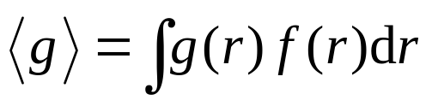
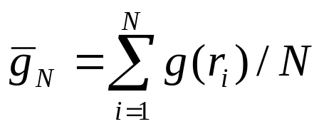
蒲丰投针(4/5)
  关于蒙特卡罗方法的分析和总结
    基本思想
      确定所求问题的解是某事件的概率(或某随机变量的数学期望、或与概率/数学期望有关的量，如 π )
      通过试验方法，得出事件发生的频率(或该随机变量若干个具体观察值的算术平均值，如 P )，求解
    数学期望与概率：当随机变量的取值仅为 1 或 0 时，它的数学期望就是事件的概率；反之亦然
    数学期望与算术平均值
      用随机试验的方法计算积分，将积分看作服从分布密度函数 f (r) 的随机变量 g (r) 的数学期望
      通过试验，得到 N 个观察值 r₁, r₂, …, r_{N} (从 f (r) 中抽取 N 个子样 r₁, r₂, …, r_{N} )，求 g (r) 的算术平均值
  √

Slide 7
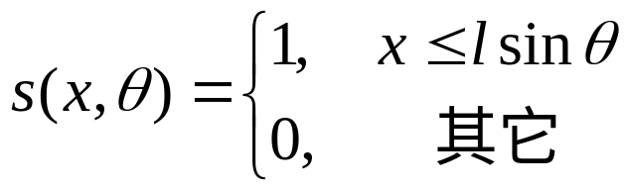
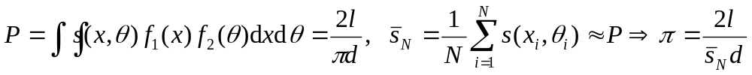
蒲丰投针(5/5)
    试验方法和次数
      试验方法不一定可行
      精确的近似解需要巨量的试验次数，但人工方法作大量的试验相当困难，甚至是不可能的
      用计算机模拟随机试验过程，完成巨量的次数
    抽象
      x 的分布密度函数：
      θ 的分布密度函数：
      产生任意的 (x,θ ) = 由 f₁(x)抽样 x + 由 f₂(θ)抽样 θ
      对应的随机变量：
      数学期望与算术平均值
    新的问题：误差？收敛？
  √

Slide 8
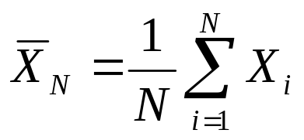
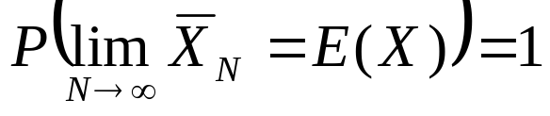
收敛性、误差和优缺点(1/4)
收敛性
  求解：以随机变量 X 的简单子样 X₁, X₂, …, X_{Ν} 的算术平均值，作为求解的近似值
  近似值的收敛性
    大数定理：当试验次数足够多时，事件发生的频率无穷接近于该事件发生的概率
    如果 X₁, …, X_{Ν} 独立分布，且期望值有限( E(X)<∞ )，那么
    当随机变量 X 的简单子样数 N 充分大时，其算术平均值以概率 1 收敛于期望值 E(X)
  √

Slide 9
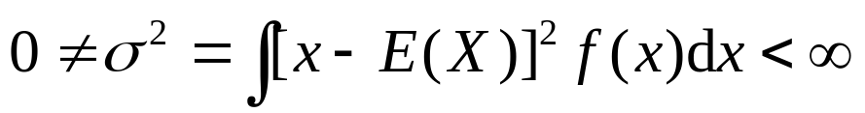
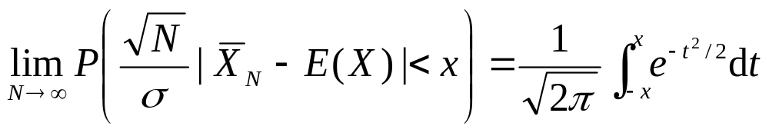
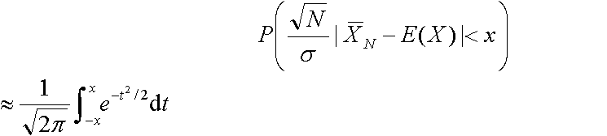
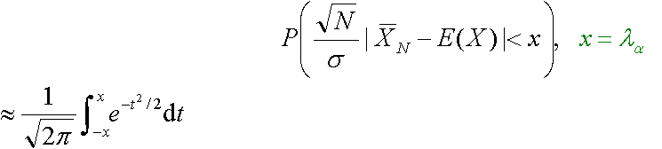
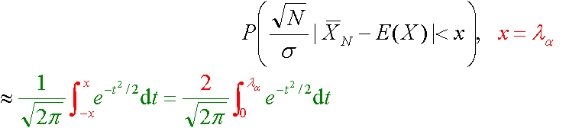
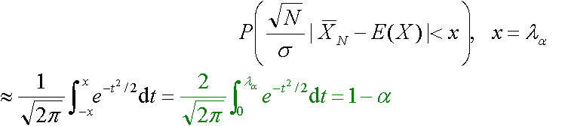
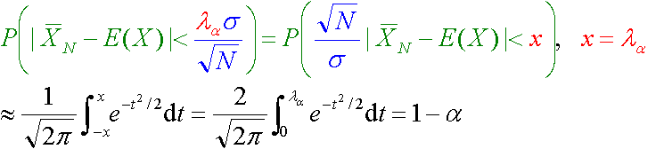
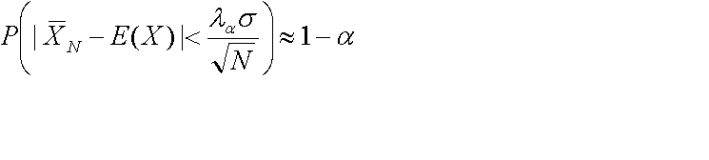
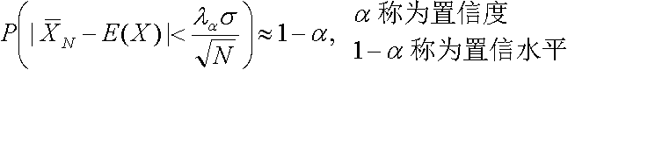
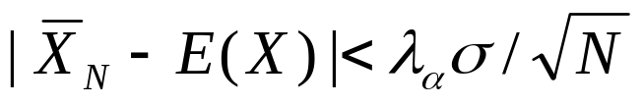
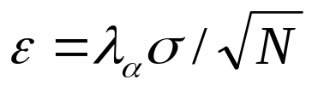
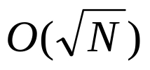
收敛性、误差和优缺点(2/4)
误差
  概率论的中心极限定理：如果随机变量序列 X₁, X₂, …, X_{Ν} 独立分布，且具有有限非零的方差 σ ²，即
  其中的 f(x) 是 X 的分布密度函数，则
  当 N 足够大时(蒙特卡罗方法)
    不等式 的概率约 1−α
    误差定义为 ，收敛速度为
α | 0.500 | 0.050 | 0.003
λ_{α} | 0.674 | 1.960 | 2.968
  √

Slide 10
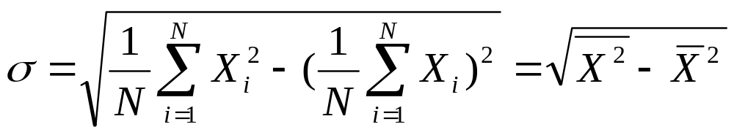
收敛性、误差和优缺点(3/4)
    蒙特卡罗方法的误差为概率误差
    均方差 σ 是未知的，估计值为
  减少误差的技巧(在确定的置信度 α 前提下)
    误差 ε 与试验次数的开根号 N^{1/2} 成反比：精度↑一个数量级，次数 N ↑两个数量级——巨大的代价
    误差 ε 与均方差 σ 成正比：精度↑一个数量级，均方差 σ ↑一个数量级——可接受的代价
  效率
    降低方差→增加观察子样的时间→固定时间内样本数减少→代价增加
    蒙特卡罗方法中的效率：由均方差 σ 和观察一个子样的费用(计算机时) c 衡量 = σ ² c
  √

Slide 11
收敛性、误差和优缺点(4/4)
优点
  较逼真地描述具有随机性质的事物的特点及物理实验过程
  受几何条件限制小
  收敛速度与问题的维数无关
  具有同时计算多个方案与多个未知量的能力
  误差容易确定
  程序结构简单，易于实现
缺点
  收敛速度慢
  误差具有概率性
  在某些问题中，计算结果与系统大小有关
主要应用范围
  粒子输运，统计物理，典型数学，真空技术，激光技术，医学，生物，探矿等
  √

Slide 12
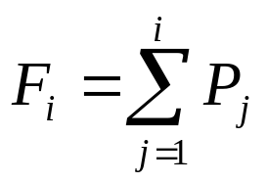
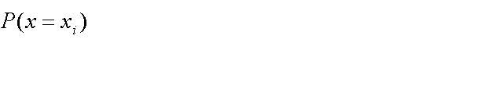
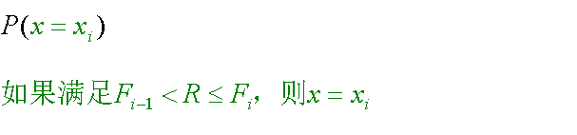
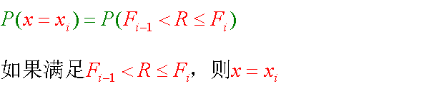
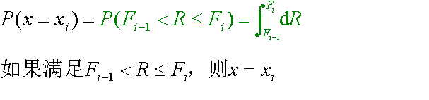
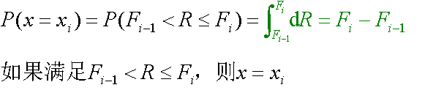
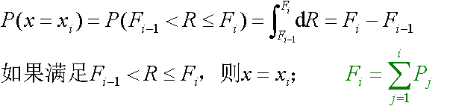
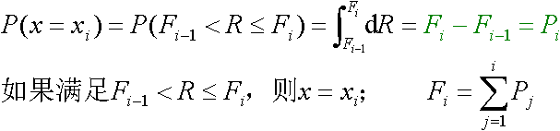
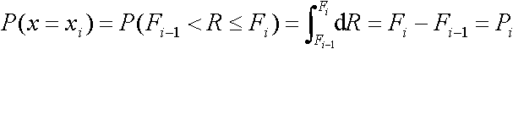
任意分布的随机数(1/11)
随机数(蒙特卡罗方法的关键)
  基本的：均匀地在 (0, 1) 内分布
  任意的：非均匀地在 (a, b) 内分布
  方法：直接的(离散、连续)、舍选的(简单、乘、乘加)
直接抽样方法
  离散型：要求随机量 x 的抽样值 x_{i} ，概率为 P_{i} (i = 1, 2, …)
    方法：先计算 x 的分布函数
    产生的 R，如果满足 F_{i−1}< R ≤ F_{i}，则令抽样 x = x_{i}
    证明：
  √

Slide 13
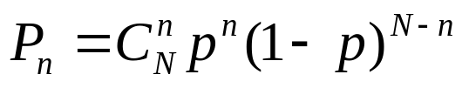
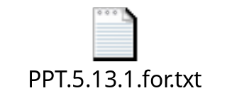
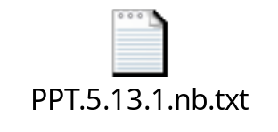
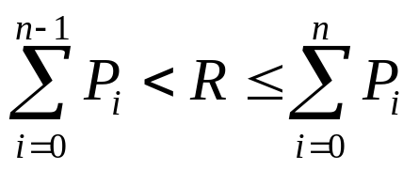






任意分布的随机数(2/11)
    例：二项分布
    直接抽样方法：
    产生 R，如果满足 ，则令 x = n
    例：泊松分布
    直接抽样方法：
    产生 R，如果满足 ，则令x=n
  √

Slide 14











任意分布的随机数(3/11)
  连续型：要求随机量 x 的抽样值，概率密度函数为 f (x)
    方法：先计算 x 的分布函数
    产生的随机数 R'，解方程 R' = F(x')，有 x' = F⁻¹(R')，则令 x = x'
    证明：
  √

Slide 15




















任意分布的随机数(4/11)
    例：均匀介质中，粒子运动的自由程 S 是随机量，其概率密度函数为 f (S) = Σe ^{−ΣS}；其中的 Σ = nσ 是宏观总截面，σ 是原子截面，n 为介质中的原子数密度
      分布函数：
      介质中粒子的碰撞过程 ≈ 随机量 R 中的抽样过程
    例：散射方位角余弦分布
  √

Slide 16




任意分布的随机数(5/11)
舍选抽样方法
  直接法的特点：简单，但分布函数的反函数不一定有解析解
  简单分布
    定理：如果 Z 是 [a, b] 上均匀分布的随机数，那么利用条件 f(Z)/M≥R (M 是 f(Z) 的上界)选出的 Z 将是 [a, b] 上概率密度函数为 f(Z) 的随机数
R
f (Z) / M
    证明：如右图所示
1
      Z 为横坐标，R 为纵坐标，实曲线为函数 f(Z)/M
      R 在 (0, 1) 内、Z 在 [a, b] 内均匀分布 ⇒ 随机点 (Z', R) 在虚框内均匀分布
      随机点落入窄条的概率 = 两面积之比
舍
选
(Z', R)
0
a
dZ
b
Z
      已知概率密度函数→抽样方法
  √

Slide 17














任意分布的随机数(6/11)
    简单分布抽样方法的流程
产生随机数
x 和 R
计算
Z = a + (b−a) x
f (Z) / M ≥ R ?
Y
Z' = Z
N
R
f (Z) / M
    效率(有一部分随机数被舍弃)
1
舍
选
(Z', R)
    例：受限的散射方位角余弦分布
0
a
dZ
b
Z
      效率
  √

Slide 18















任意分布的随机数(7/11)
  乘分布：当 f(x) 有锐峰时，简单分布效率很低，需要改进
    方法：将函数写成 f(Z) = h(Z) f₁(Z)，由容易抽样的 f₁(Z) 抽样出 Z，代入 h(Z)，如果满足条件 h(Z)/M≥R (M 是 h(Z) 的上界)，就得到概率密度函数为 f(Z) 的抽样值
R
h (Z) / M
    证明：如右图所示
1
      以f₁(Z) 的分布函数 F₁(Z) 为横坐标，R 为纵坐标，实曲线为函数 h(Z)/M
      R 和 F₁ 在 (0, 1) 内均匀分布 ⇒ 随机点 (F₁', R) 在虚框内均匀分布
      随机点落入窄条的概率 = 两面积之比
舍
选
(F₁', R)
0
dF₁
1
F₁(Z)
    效率
  √

Slide 19




















任意分布的随机数(8/11)
    乘分布抽样方法的流程
产生随机数
F₁ 和 R
利用 F₁，
由 f₁(Z) 抽样 Z
h (Z) / M ≥ R ?
Y
Z' = Z
N
    例：半正态分布，概率密度函数
  √

Slide 20





任意分布的随机数(9/11)
  乘加分布
    方法：如果随机量 x 具有以下乘加形式
    其中 f₁(x) 和 f₂(x) 满足密度函数的要求，即
    并且 h₁(x) 和 h₂(x) 满足
    那么从 f(x) 的以下变形，可以得到乘加分布
    其中 和 为加权因子
    证明：参照直接法和舍选法(略)
  √

Slide 21

任意分布的随机数(10/11)
    乘加分布抽样方法的流程
产生随机数
g, F, R
利用 F
由 f₁(x) 抽样 x₁
Y
g ≤ g₁ ?
N
利用 F
由 f₂(x) 抽样 x₂
h₁(x₁)/M₁ ≥ R ?
h₂(x₂)/M₂ ≥ R ?
N
N
Y
Y
x = x₁
x = x₂
    效率
  √

Slide 22



















任意分布的随机数(11/11)
    例：散射光子能量抽样。能量为 E₀ 的入射光子，经原子散射后的能量 E 按某种概率分布。如果令 x = E₀/E，那么概率密度函数 f(x) 为(其中 K = K(E₀) 为归一因子)
  √

Slide 23

粒子输运问题(1/7)
蒙特卡罗模拟
  粒子输运是随机过程，运动规律是大量粒子运动的统计
  蒙特卡罗模拟：模拟一定数量粒子在介质中的运动，再现粒子运动的统计规律
H
  例(平板介质模型)：由单一物质组成的均匀介质，厚度为 H，能量为 E₀₀ 的平行光子束垂直射入板内，求光子对板的投射率
    抽样：自由程、作用类型、散射能量、散射方向
    自由程抽样(PPT15)：粒子运动的自由程 S 是随机量，其概率密度函数为 f (S) = Σe ^{−ΣS}；其中的 Σ = nσ 是宏观总截面，σ 是原子截面，n 为介质中的原子数密度
      分布函数：F(S') = 1 − e^{−ΣS'}
      粒子的碰撞过程 ≈ 随机量 R 中的抽样过程：S' = −lnR' / Σ
  √

Slide 24


粒子输运问题(2/7)
    作用类型抽样
      光子-介质：散射(康普顿散射)和吸收(光电效应)
      散射截面
      吸收截面
      总截面：Σ_{t} = Σ_{s} + Σ_{a}
      光子随机地被散射或吸收的过程 ≈ 随机量 R 中的抽样过程：如果 Σ_{s} / Σ_{t} ≥ R，则散射，否则为吸收
  √

Slide 25
粒子输运问题(3/7)
    散射能量抽样(PPT22)：能量为 E₀ 的入射光子，经原子散射后的能量 E 按某种概率分布。如果令 x = E₀/E，那么概率密度函数 f(x) 为(其中 K = K(E₀) 为归一因子)
  √

Slide 26






















粒子输运问题(4/7)
z
    散射方向抽样
      坐标系：以入射方向 (由 θ 和 φ 确定)为参考系，散射方向 由散射角 θ' 和散射方位角 φ' 确定
y
x
      流程图
输入
γ₀, E₀, E
计算
μ =1+1/E₀−1/E
产生随机数 R
计算 φ' = 2πR
计算 γ
  √

Slide 27

粒子输运问题(5/7)
直接模拟方法
  模拟粒子在介质中的真实物理过程
    粒子在介质中的状态：空间位置，能量和运动方向
    碰撞点的状态参数 (Z_{m}, E_{m}, γ_{m}) 表示从源出发的粒子在介质中经过 m 次碰撞后的状态
E₀
E₂
θ₁
Z₂
Z
O
Z₀
θ₀
Z₁
E₁
θ₂
H
    粒子的运动过程 = 碰撞点的状态序列
    模拟粒子的运动过程 = 确定状态序列的问题
  √

Slide 28



















粒子输运问题(6/7)
  记录和计算的内容
    穿透率和误差估计(设 N 为入射粒子数，N₁ 为透射数)
    透射粒子的能量和方向分布
      离散化能量：E_{min} = E₀ < E₁ < … < E_{i} < … < E_{I}
      离散化角度：0 = θ₀ < θ₁ < … < θ_{j} < … < θ_{J} = π / 2
      能量和方向分布
    粒子的轨迹
      粒子运动关于 Z 轴对称，只需要记录 (Z_{im}, θ_{im})
    流程图
  √

Slide 29
粒子输运问题(7/7)
输入N, H,
E₀₀, E_{min}, γ₀₀
光子 i 的初态m=0,
Z=0, E=E₀₀, γ=γ₀₀
利用 Σ_{s} , Σ_{t} 抽样
作用类型
利用 E 计算截面
Σ_{s} , Σ_{t}
Y
类型=吸收 ?
m←m+1
N
利用 Σ_{s} 抽样
自由程 S
利用 E₀ ←E 抽样
散射能量 E
N
m>M ?
Y
计算碰撞点位置
Z←Z+S×γ
Y
E ≤ E_{min} ?
i←i+1
N
Y
N
Z ≤ 0 ?
利用 γ₀←γ, E₀ , E
抽样散射方向 γ
i>N ?
N
Y
N
Z ≥ Η ?
计数器
N₁←N₁+1
输出
P=N₁/N, σ, ΔP
Y
  √

Slide 30
随机过程模拟(1/3)
蒙特卡罗模拟随机过程的两种情况
  已知随机过程的概率分布函数→随机过程的统计特征
    建立与随机过程的模型，形成随机量，并使其数字特征(概率、平均值、方差等)是问题的解
    由已知的概率分布函数进行大量的抽样
    统计处理抽样结果，给出问题的解及其误差
  已知随机现象的观测数据→概率分布函数
    分析现象的特征，假设随机量服从某种分布，建立概率模型
    由观测数据推断分布中的参数
    按推断的分布进行大量的抽样
    比较抽样值和观测值，根据误差，判断假设的准确性
  √

Slide 31


随机过程模拟(2/3)
k | n_{k} | k | n_{k}
0 | 57 | 6 | 273
1 | 203 | 7 | 139
2 | 383 | 8 | 45
3 | 525 | 9 | 27
4 | 532 | 10 | 16
5 | 408
例：α 粒子衰变的蒙特卡罗模拟
  随机现象的观测数据→概率分布函数
  观测数据：每隔 Δt<<半衰期 测量一次放射的 α 粒子数，共测量 N=2608 次，测得 k 个粒子的次数为 n_{k}
  分析现象，建立模型
    Δt 内的衰变数 k 是随机事件的发生次数，是随机量
      k 在有限的平均值 a 上下波动
      k 可看作大量( N 足够大)独立(每个原子核的衰变不受其它原子核的影响)试验的结果
      事件有相同的很小的概率(原子核衰变的机会相等)
    k 的上述特征表明： k 近似服从泊松分布
  √

Slide 32



随机过程模拟(3/3)
  蒙特卡罗模拟
    产生 2608 个泊松分布的随机数，统计其中数值等于 k 的个数并与观测值 n_{k} 比较
  √

Slide 33
梅氏抽样(1/1)
特别适合于多维随机量的系统
设 x 是多维随机量，f(x) 是概率密度函数，流程
梅氏1步
主程序
输入
x, δx
输入
Nt, Ng, Nf, δx
m←m+1
产生多维随机数R
x'=x+δx(R−0.5)
初始化 x
由 x 走梅氏 Nt 步
N
m>Ng ?
产生随机数r
间隔 Nf 抽样：
由 x 走梅氏 Nf 步
Y
计算平均值,
方差, 误差
N
f(x')/f(x)≥r ?
由 x 计算 u 和 u²
A←A+u, B←B+u²
Y
结束
x=x'
返回 x
  √

Slide 34

作业
用蒲丰投针在计算机上计算 π 值，取 d = 4, l = 3
分子热运动的速率概率密度函数是
取 f₁(x) = 2e^{−2x/3}/3，找出 h(x) 和 M ，用直接法对 f₁(x) 抽样并写出程序

